Slide 1
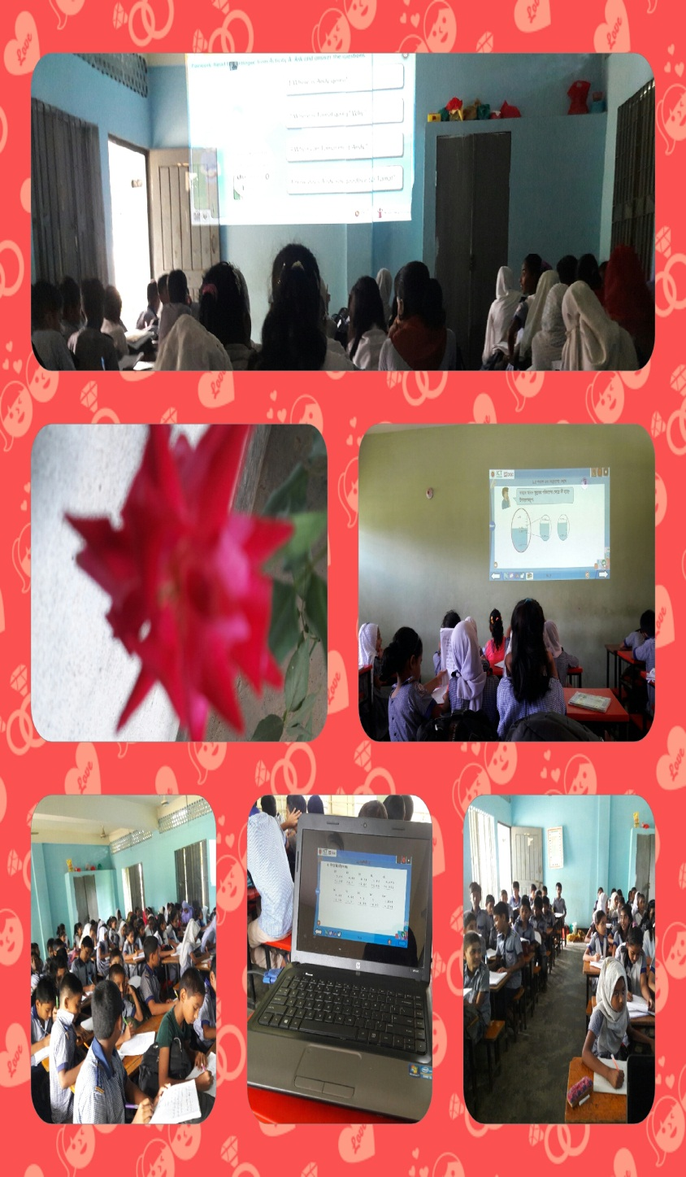
স্বাগতম
আজকের ক্লাসে সবাইকে স্বাগত

Slide 2
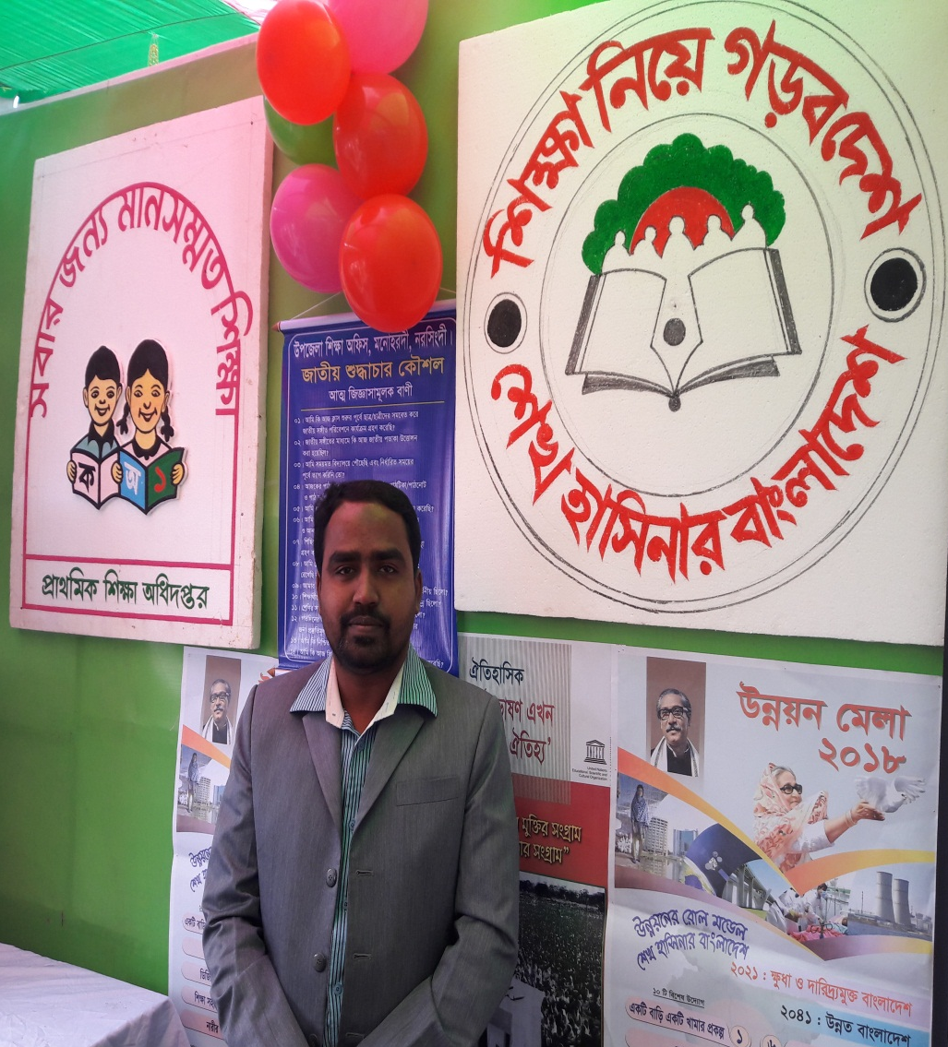
শিক্ষক পরিচিতি
মাহবুবুল আলম
সহকারি শিক্ষক
হাতিরদিয়া সরকারি প্রাথমিক বিদ্যালয়
হাতিরদিয়া ,মনোহরদী, নরসিংদী।
ইমেইলঃ mahbubul1982at@mail.com, Mobile: 01616474455

Slide 3
শিখনফল
শোনা
১-২-১ উচ্চারিত পঠিত বাক্য , কথা মনোযোগ সহকারে শুনবে।
বলা
১-১-১ যুক্তবর্ণ সহযোগে তৈরি শব্দ স্পষ্ট ও শুদ্ধভাবে বলতে পারবে।
২-১-১ প্রমিত উচ্চারণে ও ছন্দ বজায় রেখে কবিতা আবৃত্তি করতে পারবে।
পড়া
১-৩-১ পাঠে ব্যবহৃত যুক্তব্যঞ্জন সম্বলিত শব্দ শুদ্ধ উচ্চারণে পড়তে পারবে।
২-২-২ পাঠ্য বইয়ের কবিতা সাবলীল ভাবে আবৃত্তি করতে পারবে।
লেখা
১-৪-১ যুক্তব্যঞ্জন ভেঙ্গে লিখতে পারবে।
২-১-২ পাঠ্য বইয়ের কবিতা লিখতে পারবে।

Slide 4
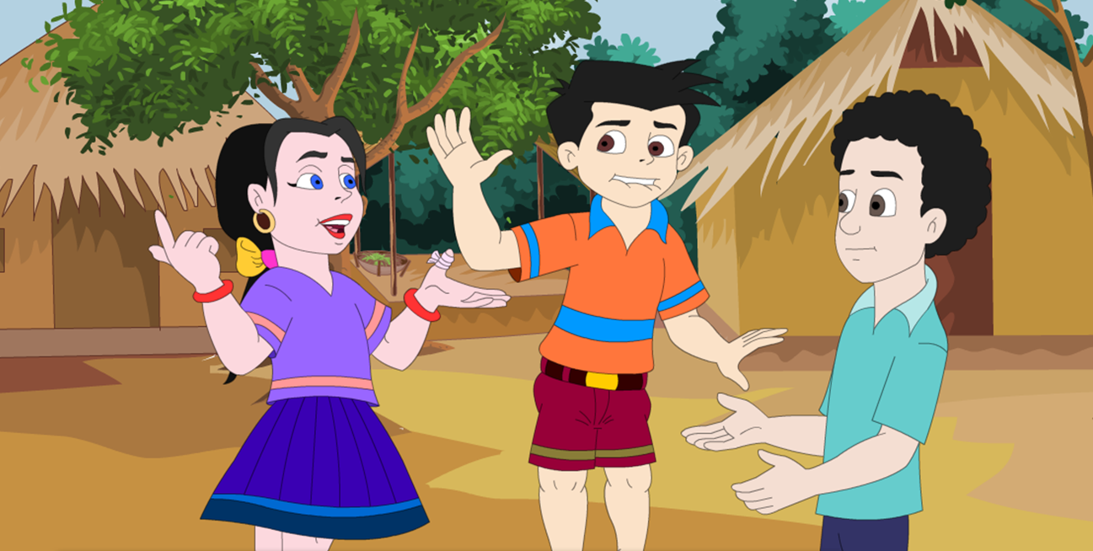

Slide 6
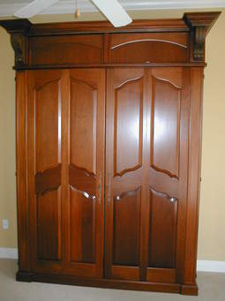
থাকব না কো বদ্ধ ঘরে

Slide 7
দেখব এবার জগৎটাকে,-

Slide 8
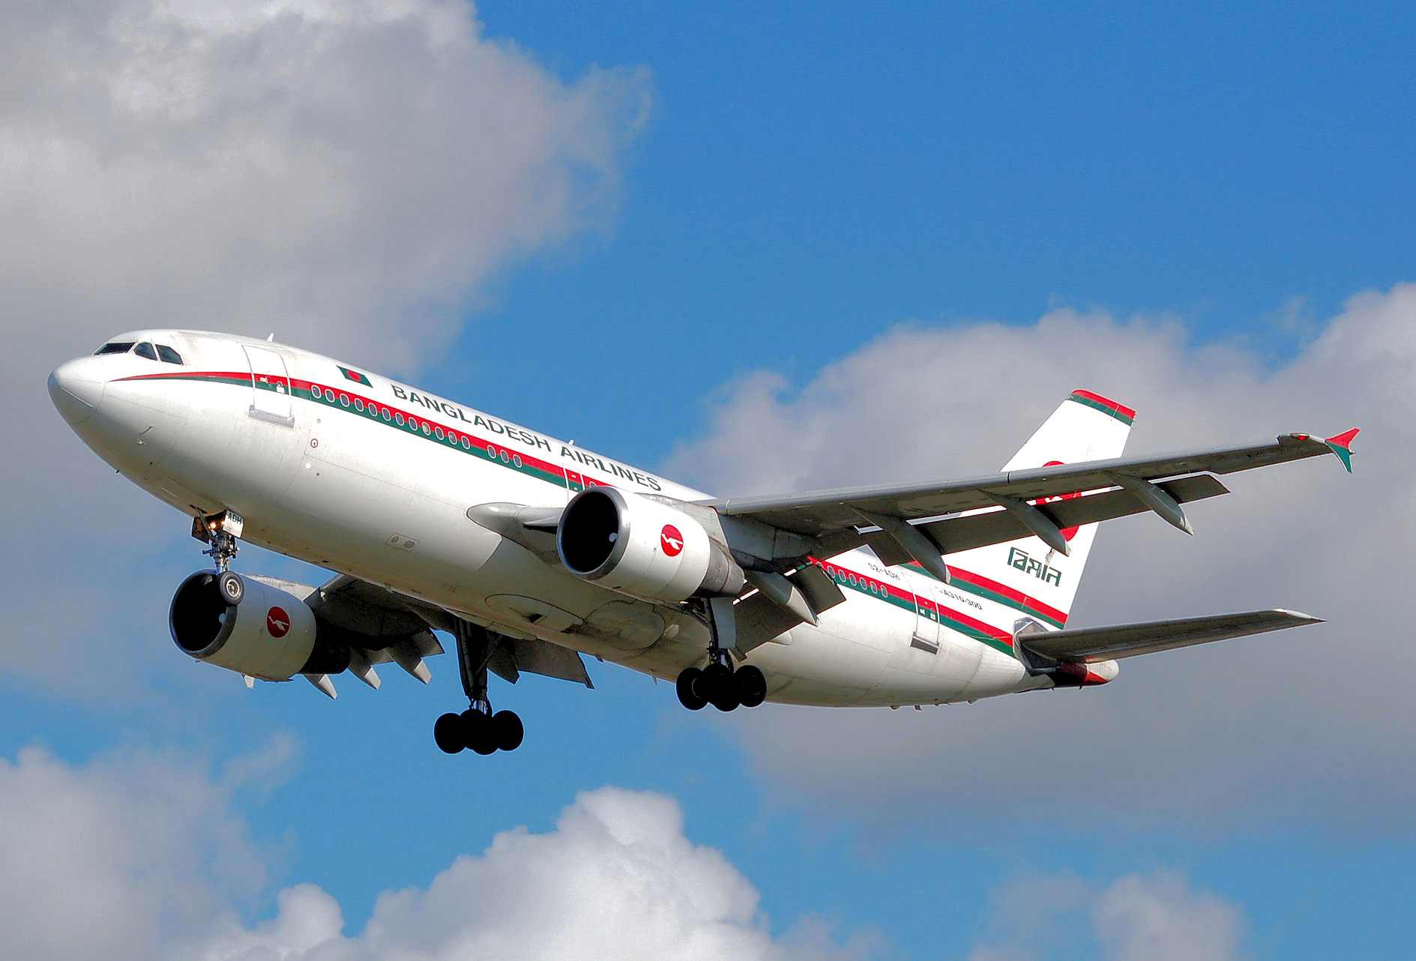
কেমন করে ঘুরছে মানুষ

Slide 9
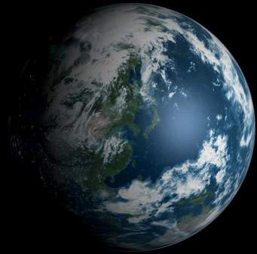
যুগান্তরের ঘূর্ণিপাকে।

Slide 10
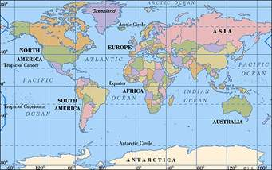
দেশ হতে দেশ দেশান্তরে

Slide 11
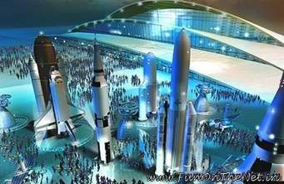
ছুটছে তারা কেমন করে,

Slide 12
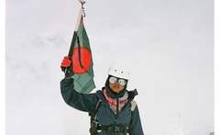
কিসের নেশায় কেমন করে

Slide 13
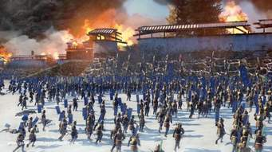
মরছে যে বীর লাখে লাখে ,

Slide 14
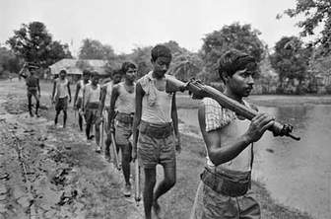
কিসের আশায় করছে তারা

Slide 15
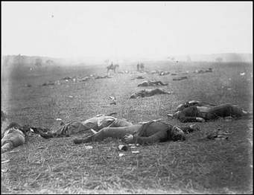
বরণ মরণ-যন্ত্রণাকে।।

Slide 16
তোমার পাঠ্যবইয়ের ৬ পৃষ্ঠা খোল

Slide 17
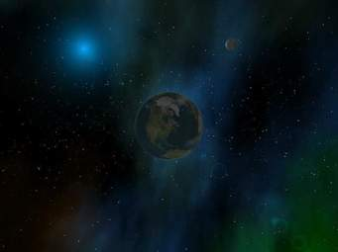
শিক্ষার্থীর নিরব পাঠ

Slide 18
যুক্তবর্ণগুলি আলাদা করি এবং বিভাজন করে নতুন শব্দ গঠন করি
বদ্ধ দ্ধ দ + ধ আবদ্ধ , বৃদ্ধ
যুগান্তর ন্ত ন + ত অন্তর প্রান্তর

Slide 19
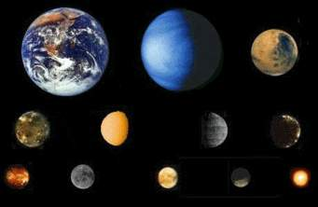
ক
দল
খ
দল
কবিতাংশের প্রথম পাঁচ লাইন লেখ।
কবিতাংশের শেষ পাঁচ লাইন লেখ।

Slide 20
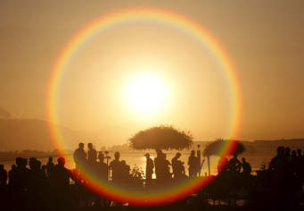
আবার দেখা হবে

